Slide 1
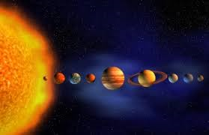
ASTONOMIJA-MITOLOGIJA
SUNČEV SUSTAV
Poznato je da svaka pojava u svijetu dobije po nekome ili nečemu ime pa tako i planeti u našem Sunčevu sustavu.

Slide 2
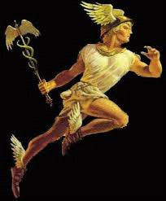
MERUR- bog trgovine i potovanja (po njemu je i element merurij dobio ime). U grčkoj je mitologiju nosio ime Hermes. Merkur je tako nosio krilate sandale i kacigu, te glasnički štap, a ponekad i šešir protiv Sunca, što je bilo karakteristično Hermesu.

Slide 3
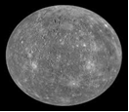
MERKUR
prvi planet do Sunca,udaljen je najmanje 150 milijuna kilometara. Razlika između dnevne i noćne temperature je oko 600 stupnjeva celzija.

Slide 4
VENERA (MITOLOGIJA)
božica ljubavi i ljepote. U grčkoj se mitologiji zove Afrodita. Imala je puno ljubavnika po kojima je poznata.

Slide 5
VENERA(PLANET)
drugi planet u Sunčevu sustavu,a poslije Sunca i Mjeseca najsjajniji je planet na nebu. Sve se planete okreću oko svoje osi osim Venere koja se okreće u obrnutim smjerom.

Slide 6
ZEMLJA(MITOLOGIJA)
u grčkoj mitologiji Gea,majka Zemlja,mnogi ju još i danas štuju. U litvanskoj mitologiji Gea je kći Sunca i Mjeseca.

Slide 7
ZEMLJA(PLANET)
treći planet po redu,jedini naseljeni u Sunčevu sustavu. Jedini je planet koji ima oceane,atmosferu punu kisika i geološku raznolikost.
Površina Zemlje je 510 065 284 km2. Zemlja svoje kopno dijeli na kontinente Aziju,Afriku,Sjevernu Ameriku,Južnu Ameriku,Europu,Antartiku i Australiju i Oceaniju.

Slide 8
MARS(MITOLOGIJA)
Ares,bog rata,sin Jupitera.Bio je jedan od najvažnijih bogova Rimljana. Posvećen mu je dan u tjednu,utorak. Bio je posvećen vegetaciji i posebno stoki.

Slide 9
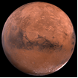
MARS(PLANET)
je četvrti planet po udaljenosti od Sunca, vidljiv sa Zemlje prostim okom i zato poznat je poznat jos iz povijesti. Sunce obiđe za 687 dana.
Ima vrlo rijetku atmosferu. Vjeruje se da je bilo vode na njegovoj površini

Slide 10
JUPITER(MITOLOGIJA)
bog svjetla.
Šalje grmljavinu i munju, zaštitnik je pravde i istine.
Povezan je sa Zeusom.

Slide 11
JUPITER(PLANET)
Četvrti najsjajniji planet,najveći u Sunčevu sustavu.
Atmosfera sastoji se od gustih slojeva oblaka čija visina seže do 1000 kilometara.
Prosječna brzina vjetra je 500km/h u gornjim slojevima atmosfere.
Jedan Jupiterov dan traje 9 sati i 50 minutu,a Sunce obiđe za 11,87 godina.

Slide 12
SATURN(MITOLOGIJA)
u grčkoj mitologiji poznat kao Kronos,bog novca i zemljoradnje.
Saturn prikazan kao starac koji doslovno grize kožu svom djetetu, nakaza, čudovište koje jede svog sina. Pojeo mu je glavu, samo mu još tijelo ostaje. Neki kritičari ističu Saturn je prikazan kao čovjek koji ima moć i želi ju zadržati,jedna je priča o Saturnu.

Slide 13
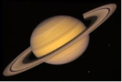
SATURN(PLANET)
šesti planet u Sunčevu sustavu,najpoznatija stvar o Saturnu je planetarni prsteni,kojih je do sada otkriveno 62.
Saturn se rijetko pojavljuje kao središte radnje, ali su zbog prstena njegove slike popularne kao pozadina u mnogim filmovima.

Slide 14
URAN(MITOLOGIJA)-
bog neba, Gein muž i sin.
Mrzio je svoju djecu.

Slide 15
URAN(PLANET)-
sedmi planet u sunčevu sustavu i treći po veličini. Uran odbija oko 51% sunčeva svjetla. Pronađeno je 27 prirodnih satelita. Uran je prvi planet otkriven u moderno doba. Otkrio ga je William Herschel, glazbenik koji je postao astronom amater. Uran se može vidjeti i golim okom, ali ga je teško razaznati od okolnih zvijezda.

Slide 16
NEPTUN(MITOLOGIJA)-
poznat kao i Posejdon,bog mora i potresa. Neptun je bio štovan u Rimu kao bog konja i konjskih utrka. Imao je puno žena,ali i muškaraca. Posejdonovo ime vjerojatno je izvedeno od grčkih riječi "muškarac", "muž" ,"zemlja".

Slide 17
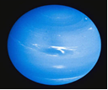
NEPTUN(PLANET)-
četvrti je najveći planet po promjeru i treći po masi koja je sedmanaest puta veća od Zemljine. Neptun je prvi planet pronađen matematičkim izračunima. Neptun ima 14 prirodnih satelita.

Slide 18
Napravila:Lucija Matešić,8.b
Izvori:Wikipedia

